Slide 1
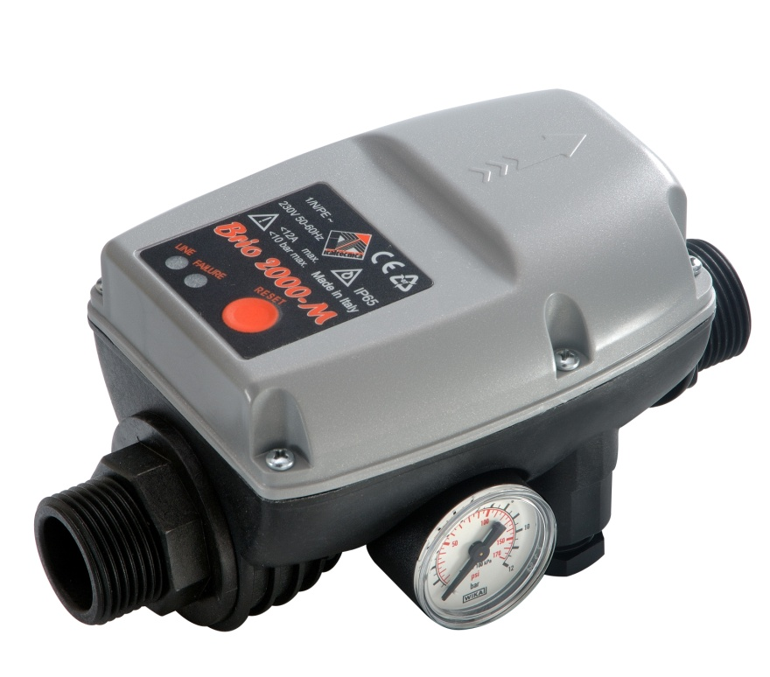
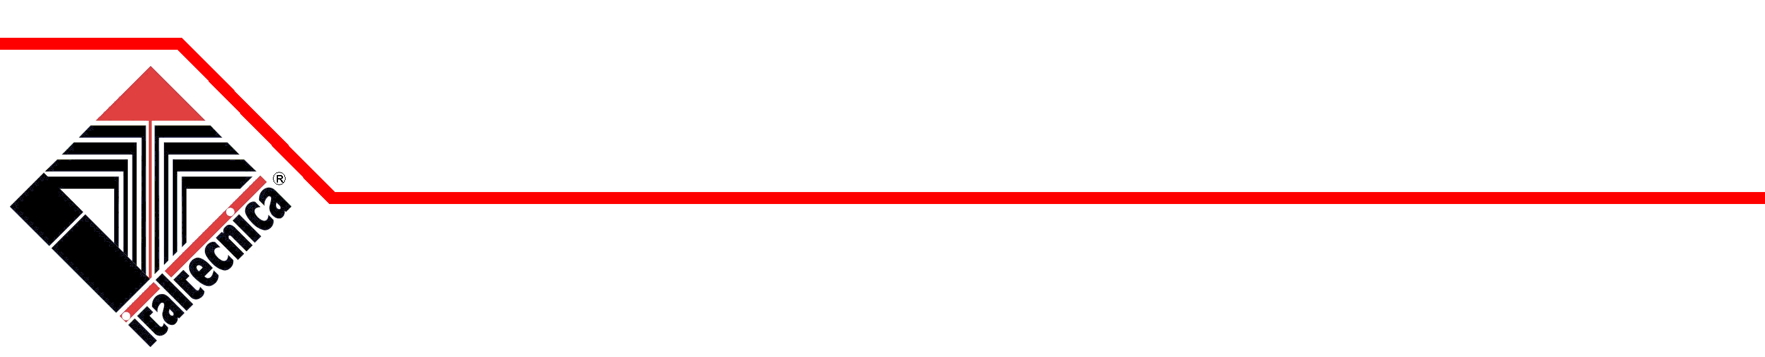
Brio / Brio-M
Руководство по эксплуатации и техническому обслуживанию
Rev. 0.0
Электронное
обучение

Slide 2

Информация о технике безопасности
Все действия, описанные в данном руководстве, должны выполняться только специалистами, осведомленными об опасности работы с высоким электрическим напряжением.
E-Learning

Slide 3


“ДОМАШНЯЯ СТPАНИЦА”
УСТРАНЕНИЕ НЕПОЛАДОК
· ЗАМЕНА ЭЛЕКТРОННОЙ ПЛАТЫ
· НАСТРОЙКА ДАВЛЕНИЯ ВКЛЮЧЕНИЯ
· КАЛИБРОВКА СЕНСОРА ПОТОКА
· ОЧИСТКА ОБРАТНОГО КЛАПАН
E-Learning

Slide 4

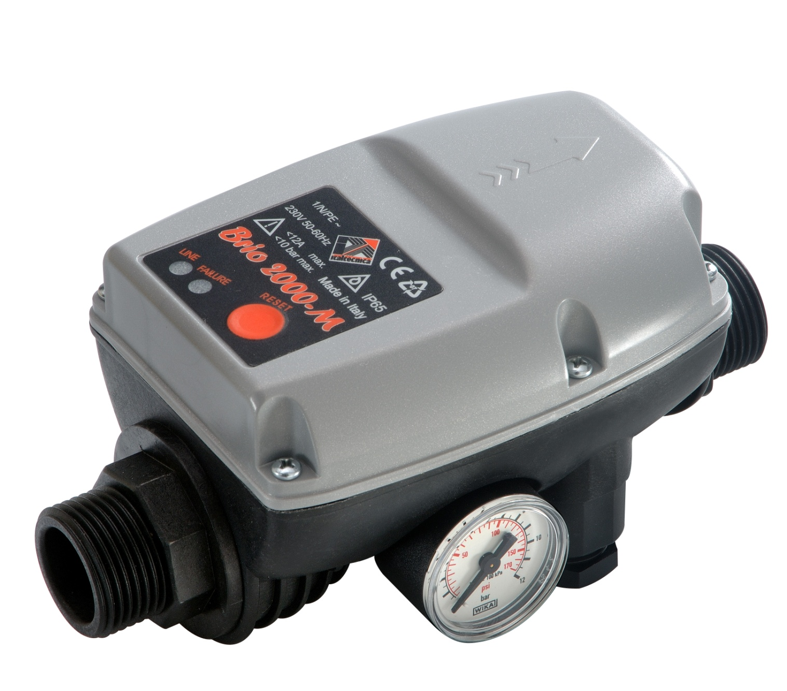
Устройство включено в сеть электропитания (горит зеленая лампочка) ?
ДА
НЕТ
Проверьте кабель питания и вилку
Проверьте входное напряжение
Проверьте, не повреждена ли электронная плата (при необходимости замените электронную плату)
Электронное
обучение

Slide 5

Характер неисправности?
Насос не включается!
Насос не выключается!
Другое…
E-Learning

Slide 6
Насос не включается: сообщает ли устройство об ошибке (горит красная лампочка) ?
Да
НЕТ
E-Learning

Slide 7
Насос не включается и горит сигнальная лампочка :
Задано слишком высокое значение стартового давления. Выполните регулировку давления.
Проверьте двигатель насоса на наличие неполадок (например, поломка стартового конденсатора или термальной защиты, блокировка ротора и т.д.).
Проверьте кабель между Brio и насосом.
Если между Brio и насосом был установлен поплавок, удалите его.
Если устройство работает с глубинным насосом, то проблемы возникают, когда система не работает несколько часов. В этом случае рекомендуется установить небольшой байпас.
- Проверьте электронную плату на наличие неполадок (при необходимости замените плату, следуя этой процедуре )
E-Learning

Slide 8
Насос не включается и сигнальная лампочка НЕ горит :
Задано слишком низкое стартовое давление. Выполните регулировку давления.
Если обратный клапан был установлен непосредственно до или после Brio, рекомендуется его убрать. Обратитесь к данному примеру.
Проверьте электронную плату на наличие неполадок (при необходимости замените плату, следуя этой процедуре)
E-Learning

Slide 9
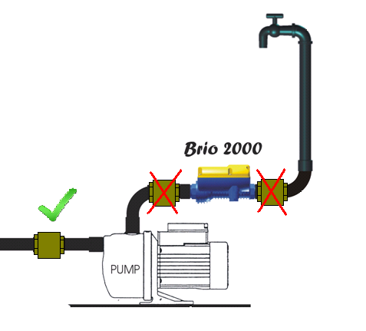
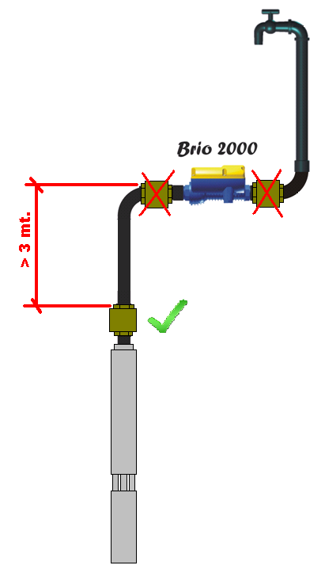
УСТАНОВКА ОБРАТНЫХ КЛАПАНОВ
1) Никогда не устанавливайте обратный клапан между насосом и Brio.
2) Никогда не устанавливайте обратный клапан на выходе из Brio.
3) Когда Brio установлен в системе с глубинным насосом, разрешается устанавливать обратный клапан на расстоянии > 3 м от Brio.
E-Learning

Slide 10
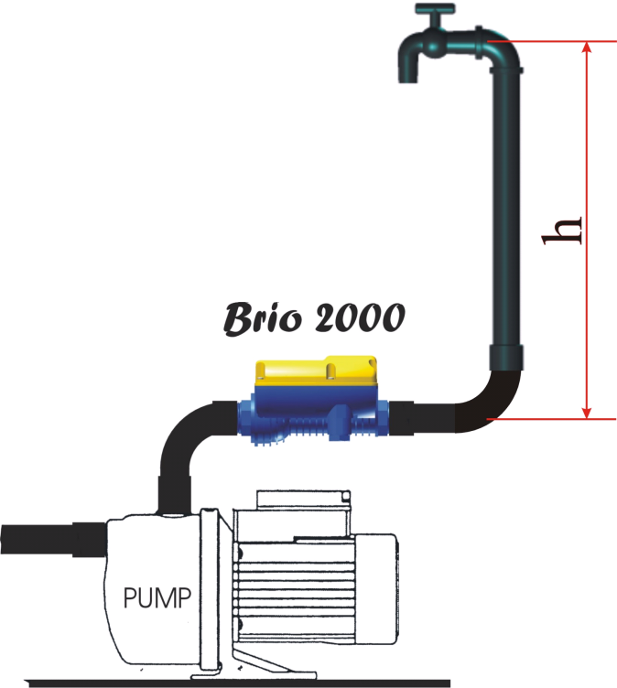
НАСТРОЙКА СТАРТОВОГО ДАВЛЕНИЯ
Стартовое давление должно быть настроено в
соответствии с высотой водяного столба на выходе
из Brio. Каждый 1 метр водяного столба соответствует
0.1 бара. Заводская настройка 1.5 бара позволяет
использовать Brio при высоте водяного столба до
15 м.
Далее приведен оптимальный способ настройки
стартового давления, а именно:
Полностью открутите регулировочный винт ( “-” направление),
Откройте кран, расположенный выше остальных в системе, и подождите, пока вода полностью не сольется (насос не должен включится),
Постепенно поворачивайте винт по часовой стрелке ( “+” ) до того, пока насос не включится.
Проверните регулировочный винт по часовой стрелке (“+”) еще на 2-3 оборота, что обеспечит в дальнейшем стабильную работу системы.
E-Learning

Slide 11
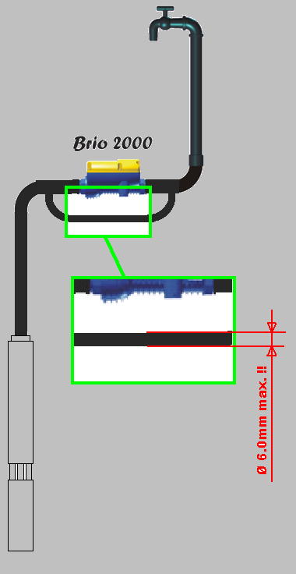
СОЗДАНИЕ ОБВОДНОЙ ТРУБЫ (БАЙПАСА)
Когда Brio работает в системе с глубинным насосом, а обратный клапан, встроенный в насос, протекает и не закрывается плотно, велика вероятность, что труба между насосом и Brio опустошится в период длительного простоя (например, в ночное время суток).
Когда насос заново включится, может произойти сбой из-за «сухого хода», так как для того, чтобы вода вновь заполнила магистраль, потребуется некоторое время.
Решить проблему можно, установив небольшой байпас (макс.Ø 6.0 мм) в обход Brio для того, чтобы предоставить сообщение между трубами до и после Brio. В случае нарушения герметичности обратного клапана насоса, падение давления будет определено Briо. Устройство автоматически перезапустит насос, а в трубе при этом будет вода.
E-Learning

Slide 12
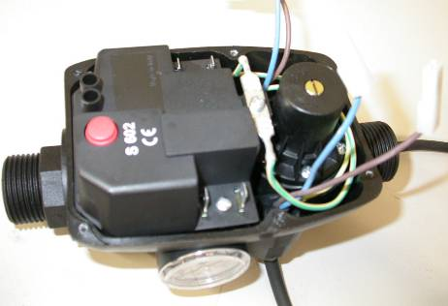
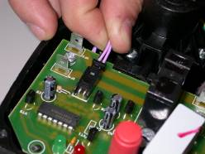
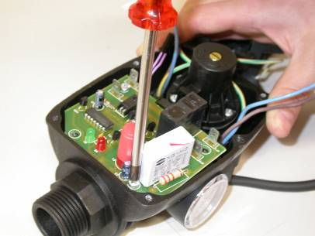
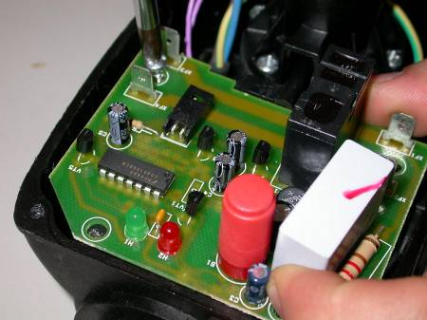
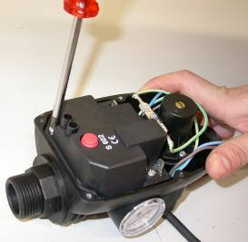
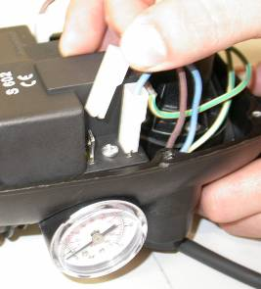
ЗАМЕНА ЭЛЕКТРОННОЙ ПЛАТЫ
Снимите крышку корпуса, отсоедините электрические кабели и удалите защитную крышку платы, открутив два крепежных винта.
Отсоедините разъем от реле давления и удалите электронную плату, открутив крепежные болты.
Установите новую электронную плату и закрепите ее двумя болтами, затем снова подсоедините разъем на реле давления.
Установите заново защитную крышку платы и кнопку RESET. Подсоедините электрические кабели и закройте крышку корпуса устройства.
ОЧЕНЬ ВАЖНО!!! ВЫПОЛНИТЕ КАЛИБРОВКУ ДАТЧИКА ПОТОКА!
E-Learning

Slide 13
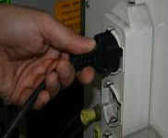
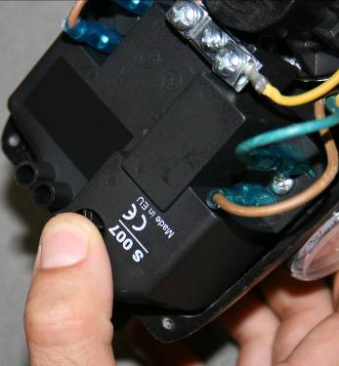
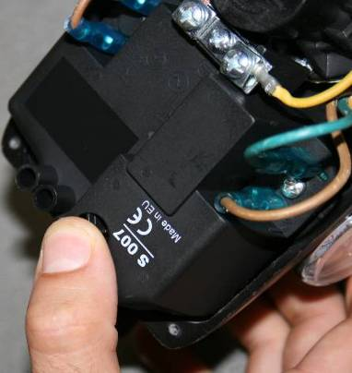
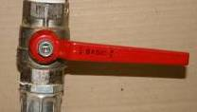
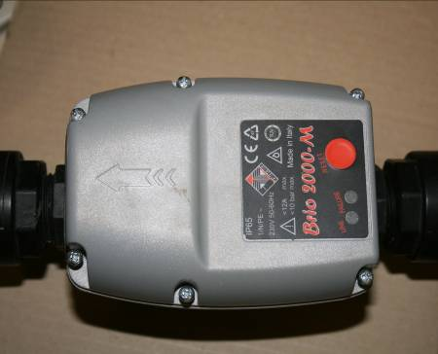
КАЛИБРОВКА ДАТЧИКА ПОТОКА
Удерживая кнопку RESET, включите устройство в розетку. Когда обе лампочки: красная и зеленая – будут гореть, отпустите кнопку RESET.
Убедитесь, что обратный клапан закрыт (нет потока) и нажмите кнопку RESET для автоматической перезагрузки датчика потока до нулевого значения.
Убедитесь, что устройство работает штатно. Для этого закройте все источники потребления и подождите, пока насос выключится. Если это не произойдет , тогда заново повторите вышеуказанные действия.
E-Learning

Slide 14

Насос не выключается
Не производилась калибровка датчика потока. Выполните автоматическую калибровку
Обратный клапан покрыт грязью или засорен. Следует его почистить!
В системе есть серьезные нарушения герметичности. Проверьте систему.
Возможно, обратный клапан был установлен непосредственно до или после Brio. Обратный клапан следует удалить. См.здесь.
Проверьте, не заблокирована ли кнопка RESET.
- Проверьте электронную плату на наличие неполадок (при необходимости замените плату, следуя данной процедуре)
E-Learning

Slide 15
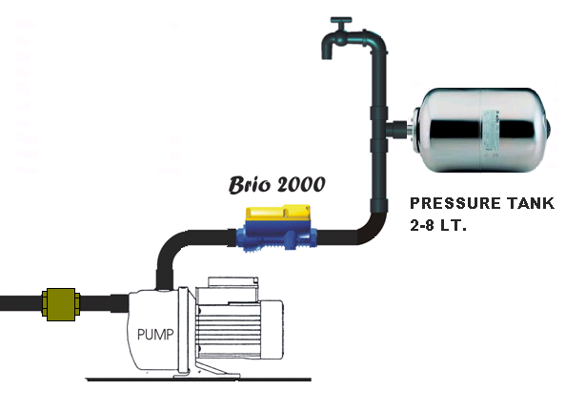
Другие нарушения работы системы:
1) НАСОС ПОСТОЯННО ВЫКЛЮЧАЕТСЯ И СРАЗУ ЖЕ ПЕРЕЗАПУСКАЕТСЯ
Или
2) ИНОГДА НАСОС ВКЛЮЧАЕТСЯ, ДАЖЕ ЕСЛИ НА ВСАСЫВАНИИ НЕТ ВОДЫ.
- проверьте, не нарушена ли герметичность в системе.
- установите после Brio гидроаккумулятор
небольшого объема.
E-Learning

Slide 16
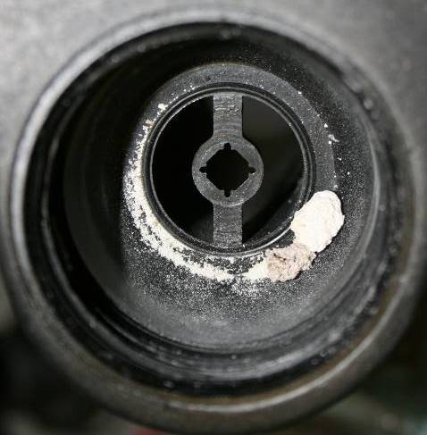
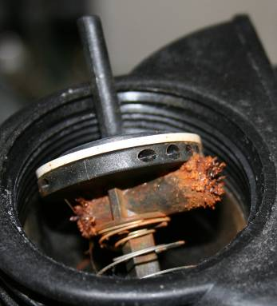
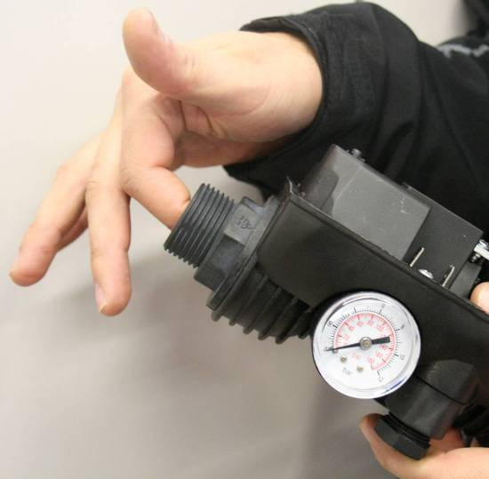
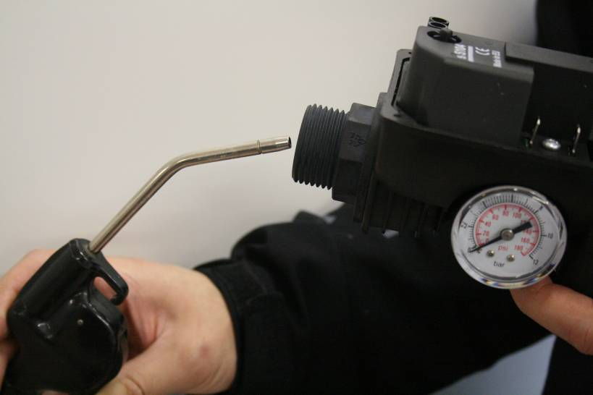
ОЧИСТКА ОБРАТНОГО КЛАПАНА
Обратный клапан не закрывается полностью при наличии загрязнения на его уплотнении. Это может привести к тому, что насос не будет выключаться. В таком случае обратный клапан можно почистить следующим образом:
1) Попытайтесь сдвинуть обратный клапан пальцем, нажмите и отпустите клапан, чтобы удалить камни и т.п. мусор .
2)Почистите клапан сжатым воздухом в направлении от входного отверстия к выходному.
3)Если предыдущие действия не решили проблему, разберите обратный клапан.
E-Learning

Slide 17
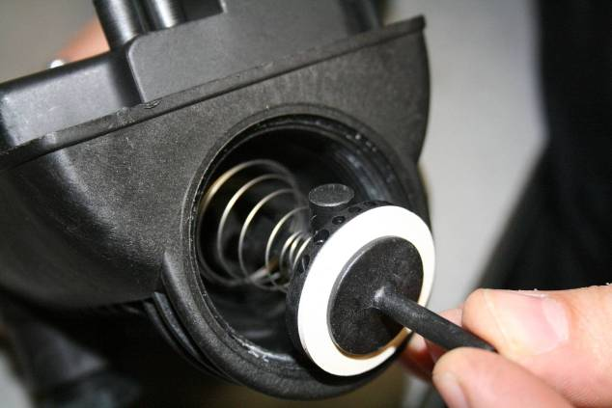
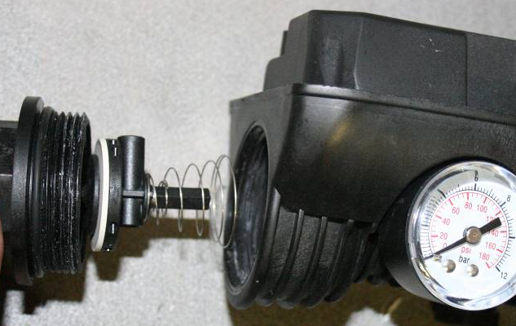
РАЗБОРКА ОБРАТНОГО КЛАПАНА
Если удалить уплотнение клапана, то можно в достаточной мере осмотреть обратный клапан. Входной штуцер можно открутить. При этом с особой осторожностью следует отнестись к пластиковым частям Brio.
МАГНИТ
Затем заново соберите обратный клапан и уплотнение клапана. Очень важно, чтобы магнит устройства занял правильное положение.
Магнит должен подходить к электронной плате.
E-Learning

